Slide 1

Zabezpečovanie kvality na Slovensku vo svetle názorov študentov
Bálint Lovász, Telč 2023

Slide 2
  OBSAH
1. Východiská
2. Zmena systému akreditácií na Slovensku
3. Postavenie zainteresovaných strán – študentov v systéme
4. Pohľad študentov na prebiehajúce zmeny
5. Projekt Akademická štvrťhodinka
6. Záver

Slide 3
  OBSAH
1. Východiská
2. Zmena systému akreditácií na Slovensku
3. Postavenie zainteresovaných strán – študentov v systéme
4. Pohľad študentov na prebiehajúce zmeny
5. Projekt Akademická štvrťhodinka
6. Záver

Slide 4
1. Východiská
Chybajúca reputácia – kauzy VŠ, všeobecný negatívny pohľad na VŠ
Nedôvera vo vysoké školstvo (v spoločnosti aj medzi mladými)
2. najvyšší odliv mozgov do zahraničia, tento trend sa zhoršuje
Chýbajúci systémový prístup k zabezpečovaniu kvality so zameraním na vzdelávanie a potreby študentov

Slide 5
1. Východiská – ich riešenie
Snaha sa plne integrovať do EHEA
Dostať sa do medzinárodných organizácií – priniesť Európsky pohľad na kvalitu
Zaviesť koncept zabezpečovania kvality (QA)
Zvýšiť reputáciu cez novú akreditáciu

Slide 6
1. Východiská – výzvy
Veľké očakávania od nového systému
Tlak na SAAVŠ z rôznych strán
Diskusia – aká je úloha akreditácie?
Začiatky formovania kultúry kvality
O slovo sa hlásia študenti
Snaha sa plne integrovať do EHEA
Dostať sa do medzinárodných organizácií – priniesť Európsky pohľad na kvalitu
Zaviesť koncept zabezpečovania kvality (QA)
Zvýšiť reputáciu cez novú akreditáciu

Slide 7
  OBSAH
1. Východiská
2. Zmena systému akreditácií
3. Postavenie zainteresovaných strán – študentov v systéme
4. Pohľad študentov na prebiehajúce zmeny
5. Projekt Akademická štvrťhodinka
6. Záver

Slide 8

  ZVÝŠIŤ KVALITU VZDELÁVANIA
ZMENA SYSTÉMU AKREDITÁCIÍ

Slide 9

  SLOVENSKÁ AKREDITAČNÁ AGENTÚRA PRE VYSOKÉ ŠKOLSTVO

Slide 10
Zmena systému akreditácií
Zriadená vlastným zákonom 269/2018 Z.z.
Nezávislá verejnoprávna inštitúcia
Na základe princípov ESG 2015
Definuje koncept zabezpečovania kvality
Definuje vnútorný systém kvality

Slide 11

Akreditácia Študijných programov
Zákon 269/2018
2022/8
2020/9
2018
2021/3
Akreditačné štandardy
Vytvorenie VSK, oznámenie súladu

Slide 12
  KĽÚČOVÉ ZMENY

Slide 13
  VYSOKÁ ŠKOLA AKREDITUJE KAŽDÝ PROGRAM EXTERNE, ZODPOVEDNOSŤ JE NA AKREDITAČNOM ORGÁNE
  KĽÚČOVÉ ZMENY

Slide 14
  VYSOKÁ ŠKOLA AKREDITUJE KAŽDÝ PROGRAM EXTERNE, ZODPOVEDNOSŤ JE NA AKREDITAČNOM ORGÁNE
  KĽÚČOVÉ ZMENY
  ZA KVALITU ZODPOVEDÁ VYSOKÁ ŠKOLA

Slide 15
  TLAK NA KVALITU LEN V ČASE AKREDITÁCIE, STATICKÝ SYSTÉM
  KĽÚČOVÉ ZMENY

Slide 16
  TLAK NA KVALITU LEN V ČASE AKREDITÁCIE, STATICKÝ SYSTÉM
  KĽÚČOVÉ ZMENY
  KONTINUÁLNE ZLEPŠOVANIE

Slide 17
  ORIENTÁCIA NA VEDECKÉ VÝSTUPY GARANTOV, FORMÁLNE GARANTOVANIE, POSUDZOVANIE „VSTUPOV“
  KĽÚČOVÉ ZMENY

Slide 18
  ORIENTÁCIA NA VEDECKÉ VÝSTUPY GARANTOV, FORMÁLNE GARANTOVANIE, POSUDZOVANIE „VSTUPOV“
  KĽÚČOVÉ ZMENY
  ORIENTÁCIA NA KVALITU VÝSTUPU A KVALITU VZDELÁVACIEHO PROCESU

Slide 19
  PORADNÝ ORGÁN VLÁDY, OPERAČNE ZÁVISLÝ OD MINISTERSTVA ŠKOLSTVA
  KĽÚČOVÉ ZMENY

Slide 20
  PORADNÝ ORGÁN VLÁDY, OPERAČNE ZÁVISLÝ OD MINISTERSTVA ŠKOLSTVA
  KĽÚČOVÉ ZMENY
  OPERAČNÁ NEZÁVISLOSŤ A NEZÁVISLÉ ROZHODOVANIA

Slide 21

  DO PROCESU QA SÚ ZAPOJENÉ ZAINTERESOVANÉ STRANY
  KĽÚČOVÉ ZMENY

Slide 22
  OBSAH
1. Východiská
2. Zmena systému akreditácií
3. Postavenie zainteresovaných strán – študentov v systéme
4. Pohľad študentov na prebiehajúce zmeny
5. Projekt Akademická štvrťhodinka
6. Záver

Slide 23


3. Postavenie zainteresovaných strán – študentov v systéme
AKREDITÁCIA JE PRÍLEŽITOSŤ PRESADIŤ POTREBNÉ ZMENY
ŠTUDENT JE
ADVOKÁTOM ZMENY

Slide 24

RADY PRE VSK
PROGRAMOVÉ RADY
AKREDITAČNÉ RADY
SENÁTORI
PRACOVNÁ SKUPINA SAAVŠ
VNÚTORNÉ PREDPISY
SYSTÉM KVALITY
NOMINÁCIE (NAPR. SR)
ŠTUDENTSKÁ SAMOSPRÁVA
ŠTUDENTSKÁ EVALUÁCIA

Slide 25
  ŠTANDARDY

Slide 26
EHEA | Slovenská republika | Slovenská republika
Štandardy a usmernenia na zabezpečovanie kvality v Európskom priestore vysokoškolského vzdelávania (ESG2015) | Štandardy pre vnútorný systém zabezpečovania kvality | Štandardy pre študijný program
1.1 Stratégia zabezpečovania kvality | Článok 2 Politiky na zabezpečovanie kvality
1.2 Príprava a schvaľovanie študijných programov | Článok 3 Vytváranie, úprava a schvaľovanie študijných programov | Článok 2 Návrh nového študijného programu a návrh úpravy študijného programu
 |  | Článok 3 Schvaľovanie študijného programu
1.3 Učenie sa, vyučovanie a hodnotenie orientované na študenta | Článok 4 Učenie sa, vyučovanie a hodnotenie orientované na študenta | Článok 4 Učenie sa, vyučovanie a hodnotenie orientované na študenta
1.4 Prijímacie konanie, priebeh štúdia, uznávanie vzdelania a udeľovanie akademických titulov | Článok 5 Prijímacie konanie, priebeh štúdia, uznávanie vzdelania a udeľovanie akademických titulov | Článok 5 Prijímacie konanie, priebeh štúdia, uznávanie vzdelania a udeľovanie akademických titulov
1.5 Vysokoškolskí učitelia | Článok 6 Učitelia | Článok 6 Učitelia študijného programu
 |  | Článok 7 Tvorivá činnosť vysokej školy
1.6 Zdroje na zabezpečenie štúdia a podporu študentov | Článok 7 Zdroje na zabezpečenie štúdia a podporu študentov | Článok 8 Zdroje na zabezpečenie študijného programu a podporu študentov
1.7 Zhromažďovanie a spracúvanie informácií | Článok 8 Zhromažďovanie a spracovanie informácií | Článok 9 Zhromažďovanie a spracovanie informácií o študijnom programe
1.8 Zverejňovanie informácií | Článok 9 Zverejňovanie informácií | Článok 10 Zverejňovanie informácií o študijnom programe
1.9 Priebežné monitorovanie a periodické hodnotenie študijných programov | Článok 10 Priebežné monitorovanie, periodické hodnotenie a periodické schvaľovanie študijných programov | Článok 11 Priebežné monitorovanie, periodické hodnotenie a periodické schvaľovanie študijného programu
1.10 Pravidelné externé zabezpečovanie kvality | Článok 11 Pravidelné externé zabezpečovanie kvality

Slide 27
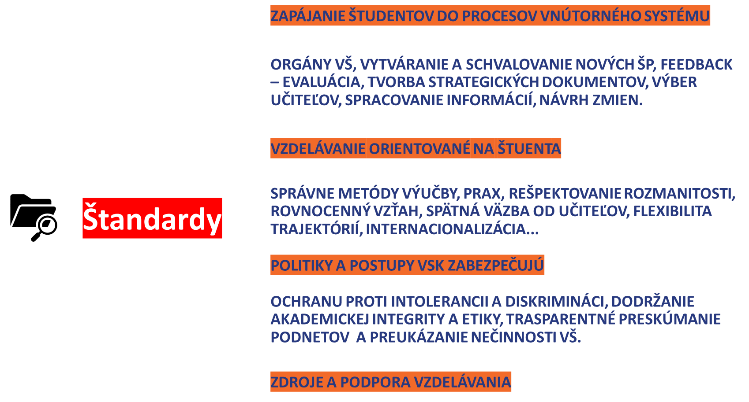

Slide 28
  ČO NÁS ČAKÁ?

Slide 29
Akreditácia Študijných programov
Zákon 269/2018
Akreditácie VŠ
2020/9
2022/8
2018
2021/3
2023-2024
Akreditačné štandardy
Vytvorenie VSK, oznámenie súladu

Slide 30
Žiadosť VŠ
Návrh pracovnej skupiny
Schvaľovanie VR SAAVŠ
Námietky Univerzity
  Akreditácia
ROZHODNUTIE O AKREDIÁCII
Práca PS
Hodnotiaca správa
Odvolanie

Slide 31






Predseda PS
Odborník, akademik
Návrh pracovnej skupiny
Odborník za VSK
Zamestnanec AA
Zástupca praxe
Študent

Slide 32
Zoznam posudzovateľov
Zoznam vedie SAAVŠ
Do zoznamu sa zapisujú experti po splnení kritérií
Viac ako 1500 osôb
Viac ako 300 zahraničných posudzovateľov (ČR)
Viac ako 300 posudzovateľov z praxe
Vyše 100 študentov

Slide 33
  OBSAH
1. Východiská
2. Zmena systému akreditácií
3. Postavenie zainteresovaných strán – študentov v systéme
4. Pohľad študentov na prebiehajúce zmeny
5. Projekt Akademická štvrťhodinka
6. Záver

Slide 34
  Spätná väzba od zástupcov študentov

Slide 35

  Spätná väzba od zástupcov študentov
Základná domáca úloha zvládnutá – ESG, VSK
Vytvorené orgány a postupy – je na čom stavať
Dobré príklady praxe z iných krajín
Hlas študentov – dôraz na spätnú väzbu a evaluáciu
  PRÍLEŽITOSTI

Slide 36

  Spätná väzba od zástupcov študentov
Tokenizácia študentov
Informačná asymetria
Chýbajúci rešpekt, povýšenecký prístup
Chýbajúca úprimná snaha
Chýbajúci systém školení a odbornej prípravy
Komplikovaný kolos – byrokracia
  BARIÉRY

Slide 37


  ZAPOJENÍ ZMYSLUPLNE, ALEBO FORMÁLNE?

Slide 38
  ŠTUDENTI ZAPOJENÍ ZMYSLUPLNE, ALEBO FORMÁLNE?

Slide 39
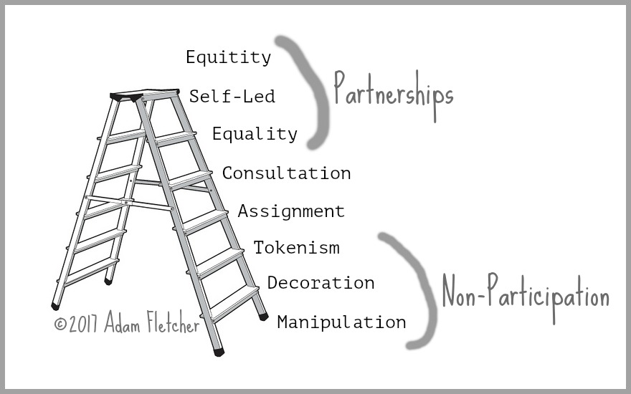

  AKO SÚ ŠTUDENTI ZAPOJENÍ?
  STUDENT CENTERED

Slide 40

  PRÍLEŽITOSŤ PRE ŠTUDENTOV
  MÁ SVOJE HROZBY

Slide 41
  PRÍLEŽITOSŤ PRE ŠTUDENTOV
  MÁ SVOJE HROZBY
ZAUJATOSŤ - BIAS
PRESADZOVANIE VLASTNÝCH POCITOV, NÁPADOV
CHÝBAJÚCE INFORMÁCIE Z TERÉNU
VYTVÁRANIE LOJÁLNYCH ŠTRUKTÚR, KNOW-WHO vs KNOW-HOW
ISTOTA VO FORMALIZME

Slide 42
ZAUJATOSŤ - BIAS
PRESADZOVANIE VLASTNÝCH POCITOV, NÁPADOV
SPÄTNÁ VÄZBA Z TERÉNU
CHÝBAJÚCE INFORMÁCIE Z TERÉNU
VYTVÁRANIE LOJÁLNYCH ŠTRUKTÚR, KNOW-WHO vs KNOW-HOW
TLAK NA REÁLNE ZMENY POHÁŇANÝ ŠTUDENTMI ZDOLA
ISTOTA VO FORMALIZME

Slide 43
Prieskum spokojnosti vysokoškolských študentov

Slide 44
Inšpirácie
štandardy SAAVŠ, podľa ktorých sa posudzuje kvalita vysokých škôl
študentské prieskumy v zahraničí (napríklad v Írsku, Holandsku, Británii, Kanade)
ako aj dotazník EUROSTUDENT a správy Erasmus+ ako aj Gallup-Purdue Index
projekt To dá rozum a návrhy prieskumu Študentskej rady vysokých škôl (ŠRVŠ)
dotazník o dôsledkoch pandémie COVID-19 na študentov (ŠRVŠ so SAAVŠ)
prieskum think-tanku CEDOS, ktorý skúmal názory ukrajinských študentov na Slovensku.

Slide 45


KOMUNIKÁCIA

Slide 46

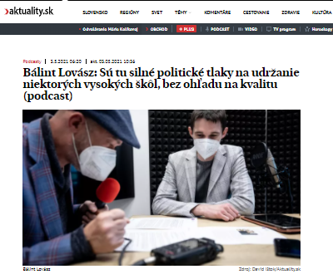
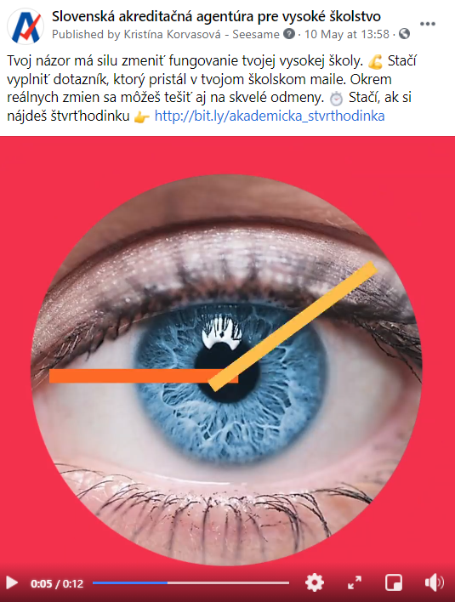
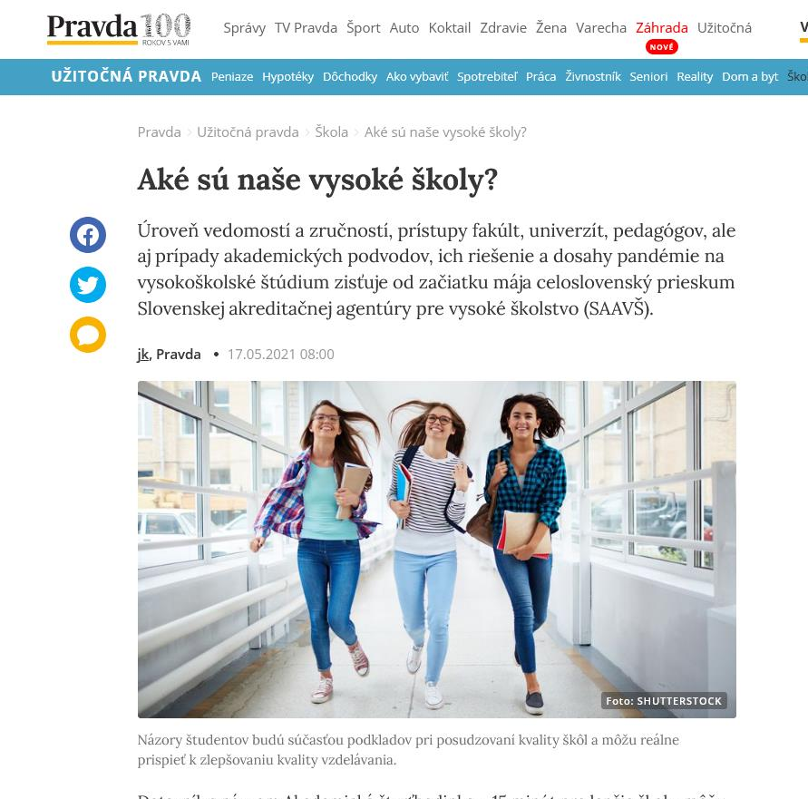

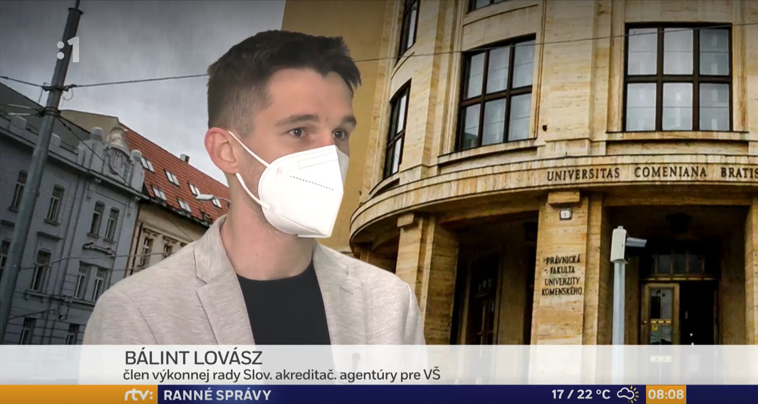
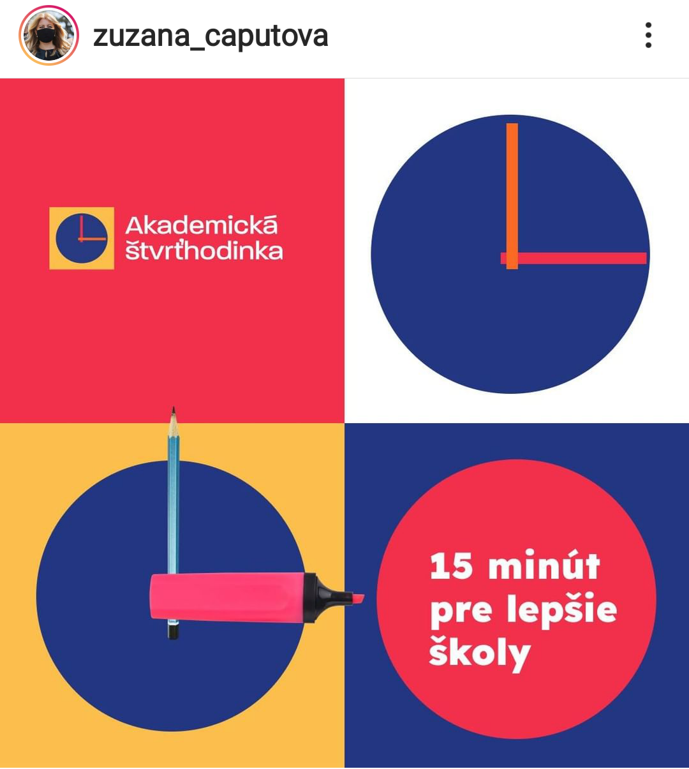
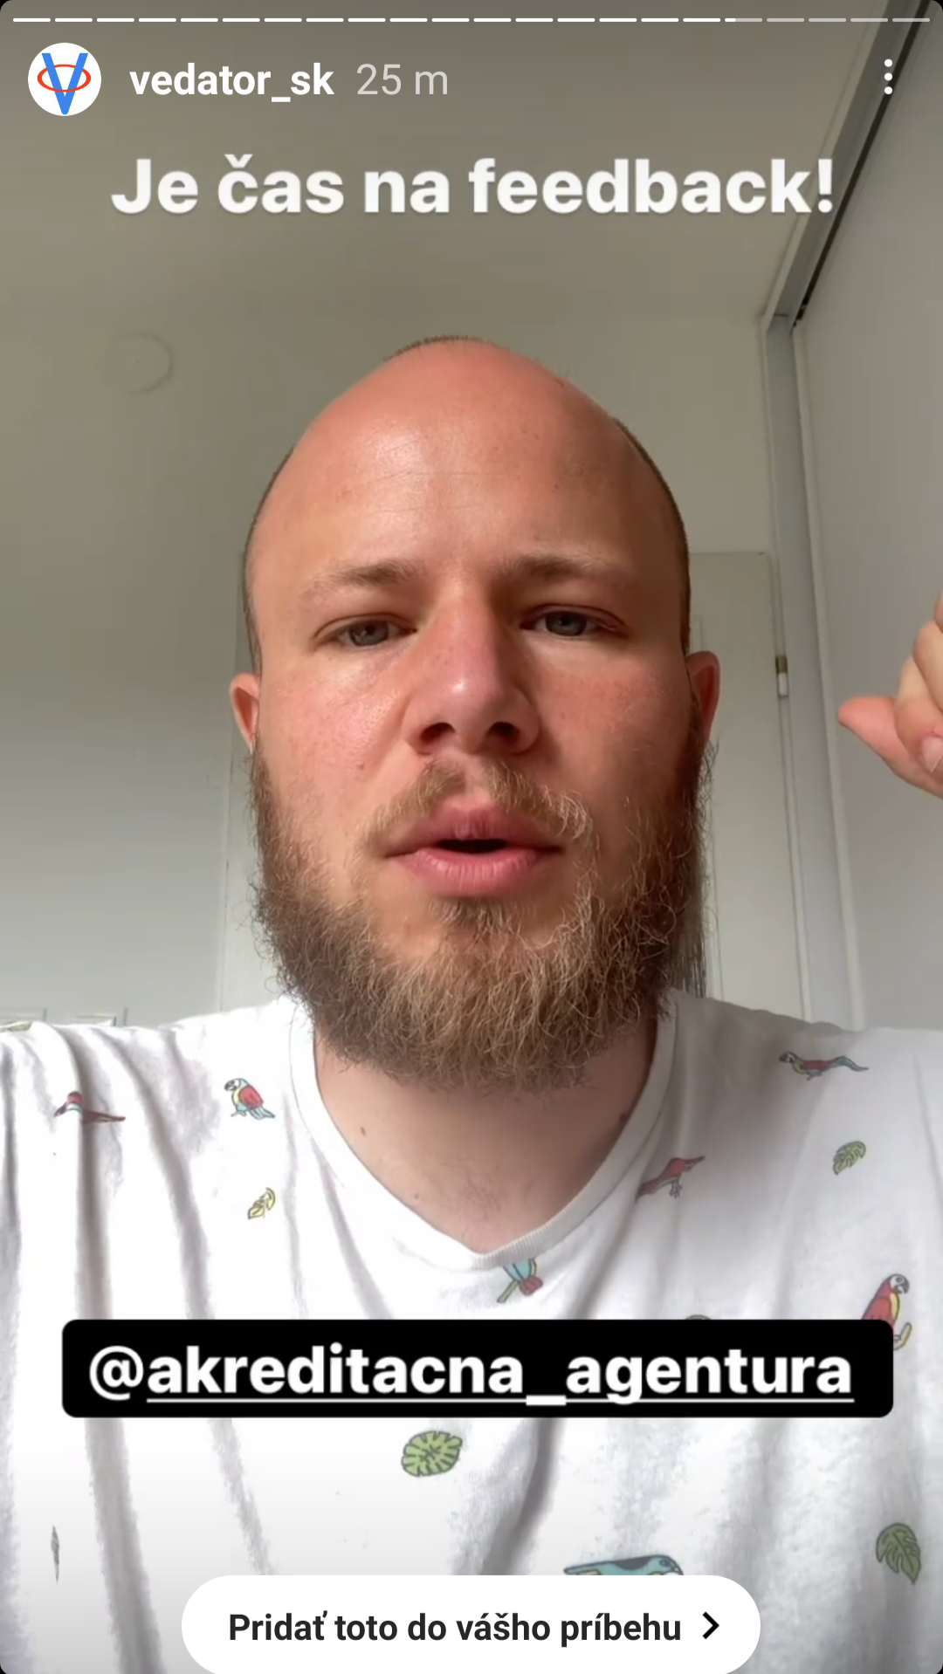

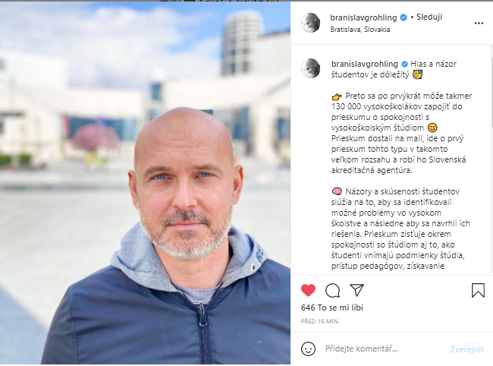
Mailing&
Social
Facebook
LinkedIn
Instagram
Médiá
Influenceri

Slide 47
Školy a školské spolky sa stali obrovským partnerom prieskumu a ich zapojenie predčilo naše očakávania. Mali na študentov priamy dosah a komunikácia z ich strany pomohla upevniť dôveru
v dotazník v očiach študentov.

Slide 48
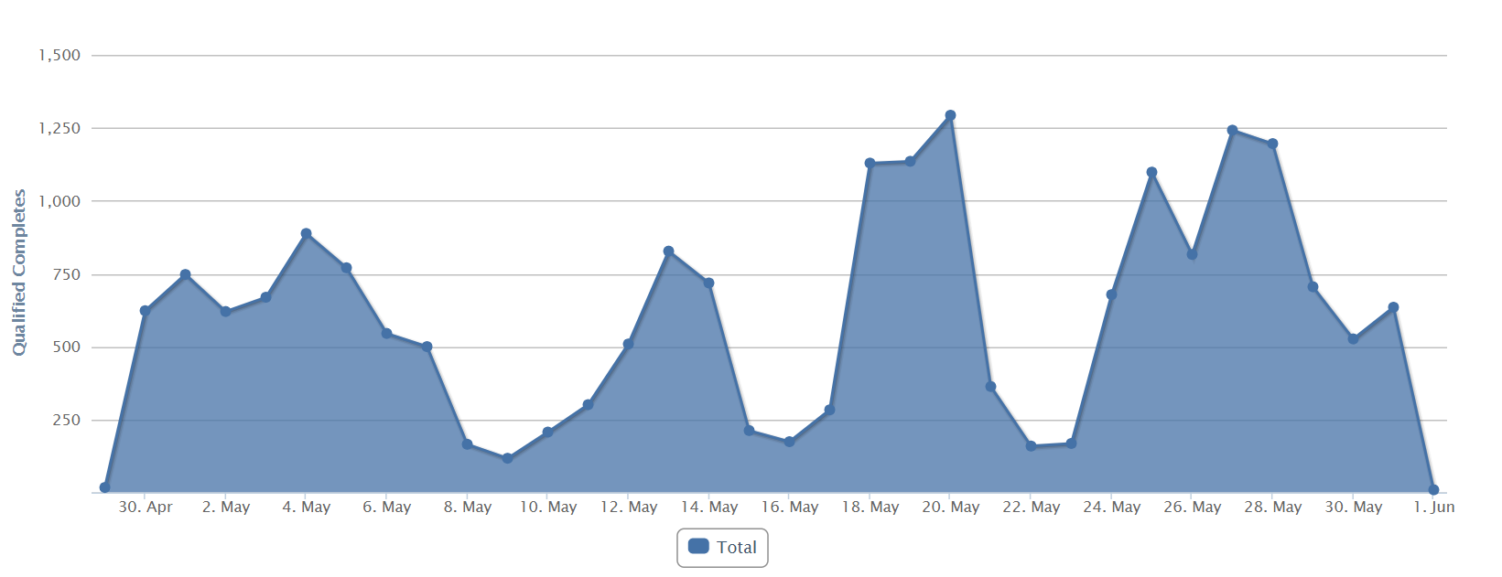
1. Adresný a presvedčivý mailing
1. vlna (29.4-2.5)
2. vlna (12.-14.5)
3. vlna (18.-20.5)
4. vlna (24.-26.5)
5. vlna (27.-29.5)

Slide 49
Získali sme
20 056 dotazníkov
Konzervatívny cieľ
Ambiciózny cieľ
0
10 000
13 000
20 000

Slide 50
Dôveryhodnosť dát a prezentovaných zistení
Dôsledná príprava prieskumu (4 mesiace prípravnej práce)
Konzultácie s odborníkmi na rôzne témy vo VŠ na Slovensku (100ky pripomienok)
Pilotovanie (n=272); Štruktúrované rozhovory (n=13)
Priame oslovovanie študentov (85% odpovedí cez unikátny odkaz), 99% e-mailov.
Zvyšných 15% odpovedí bolo overených, odstránených bolo 73 záznamov (duplikáty, nie študenti).

Slide 51
  PRVÉ VÝSLEDKY

Slide 52
Študentom chýba prax
Polovica končiacich bakalárov nemala prax
Na druhom stupni sa s praxou stretlo 71% končiacich študentov
Prepojenie praxe a VŠ je nedostatočné

Slide 53
91%
87%
56%
54%
Podiel končiacich študentov
s praxou
51%
51%
36%
Len odpovede končiacich študentov (SAAVŠ, 2021, n=5942)
Možnosti (1-3)

Slide 54
Všetky odpovede (SAAVŠ, 2021, n=19983)
Početnosť predmetov (1-4)

Slide 55
Všetky odpovede (SAAVŠ, 2021, n=19983)
Početnosť predmetov (1-4)

Slide 56
Všetky odpovede okrem študentov pobočiek zahraničných škôl (SAAVŠ, 2021, n=199971)
Miera súhlasu (1-4) odprezentované len odpovede skôr a rozhodne súhlasím

Slide 57
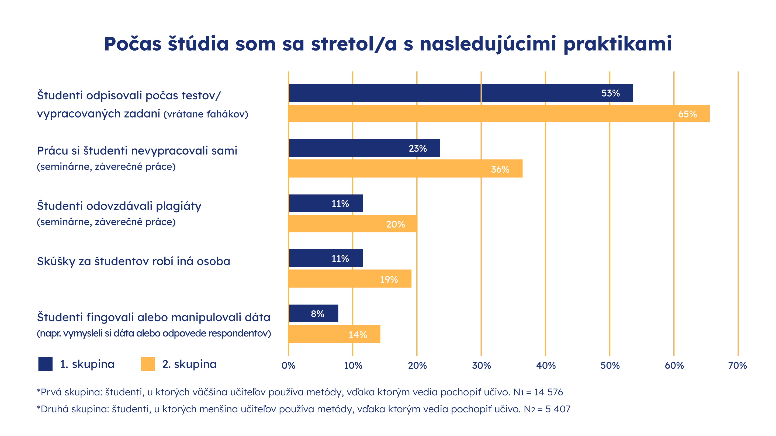

Slide 58
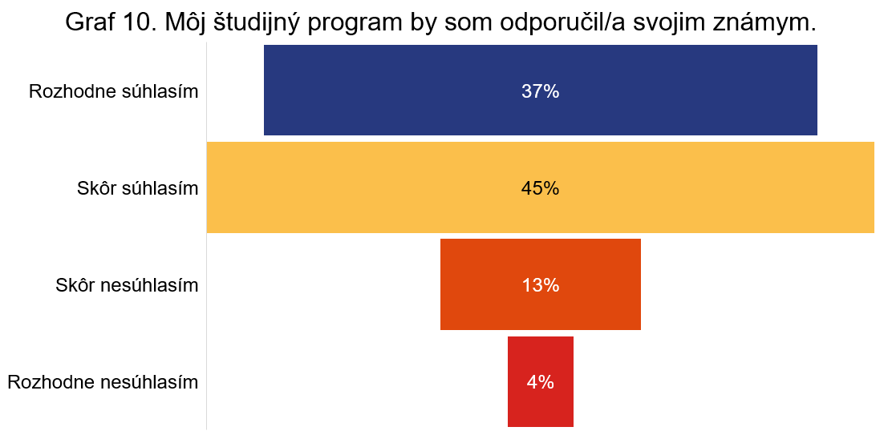
82%
Všetky odpovede (SAAVŠ, 2021, n=19983)
Miera súhlasu (1-4)

Slide 59
  Odporúčanie je vyššie vtedy, keď študenti vnímajú
  prínos ich štúdia

Slide 60
  CESTA K VYSOKÉMU PRÍNOSU PRE ŠTUDENTOV

Slide 61
  CESTA K VYSOKÉMU PRÍNOSU PRE ŠTUDENTOV
  Zrozumiteľnosť a správne metódy výučby
  Nápomocná spätná väzba pre študentov
  Korektné hodnotenie
  Kvalita vyučujúcich a ich prístup k prepájaniu s praxou
  Kvalitné vybavenie školy

Slide 62
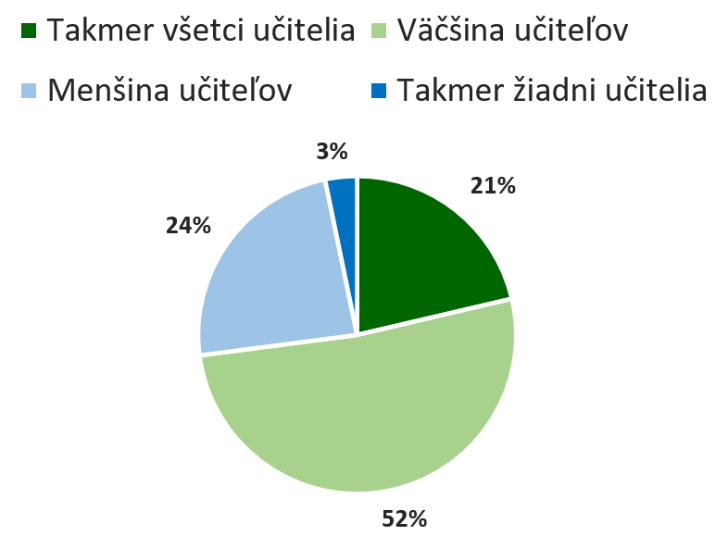
  Zrozumiteľnosť a správne metódy výučby
Učitelia učia metódami vďaka ktorým viem pochopiť učivo

Slide 63
  Zrozumiteľnosť a správne metódy výučby
Učitelia učia metódami vďaka ktorým viem pochopiť učivo

Slide 64
  Zrozumiteľnosť a správne metódy výučby
Učitelia učia metódami vďaka ktorým viem pochopiť učivo

Slide 65
  CESTA K VYSOKÉMU PRÍNOSU PRE ŠTUDENTOV
  Zrozumiteľnosť a správne metódy
  Nápomocná spätná väzba pre študentov
  Korektné hodnotenie
  Kvalita vyučujúcich a ich prístup k prepájaniu s praxou
  Kvalitné vybavenie školy

Slide 66
  Nápomocná spätná väzba pre študentov
Dostávam od učiteľov nápomocnú spätnú väzbu
Učitelia mi pomáhajú
naplniť môj potenciál

Slide 67
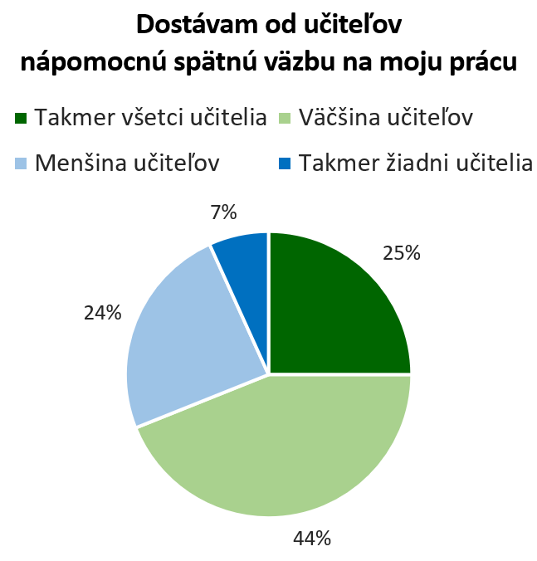
  Nápomocná spätná väzba pre študentov

Slide 68
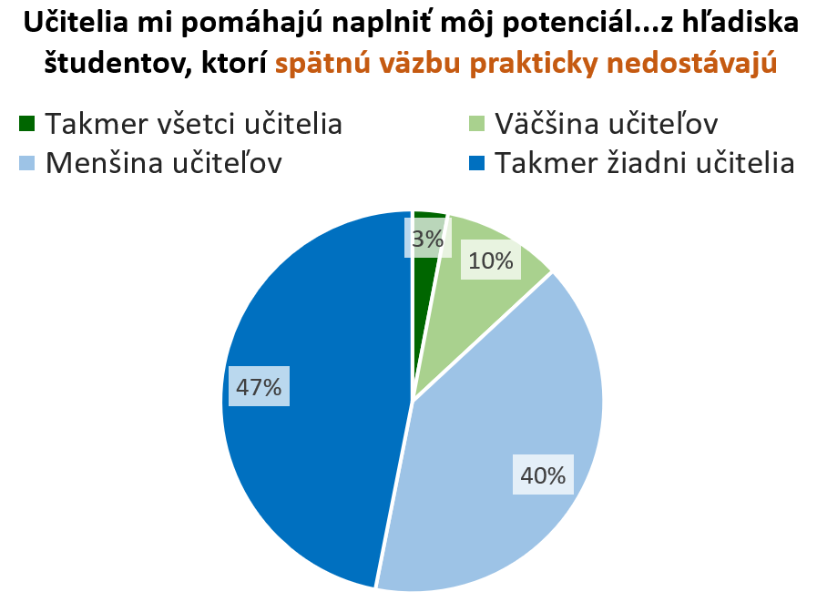
Dostávam od učiteľov nápomocnú spätnú väzbu

Slide 69
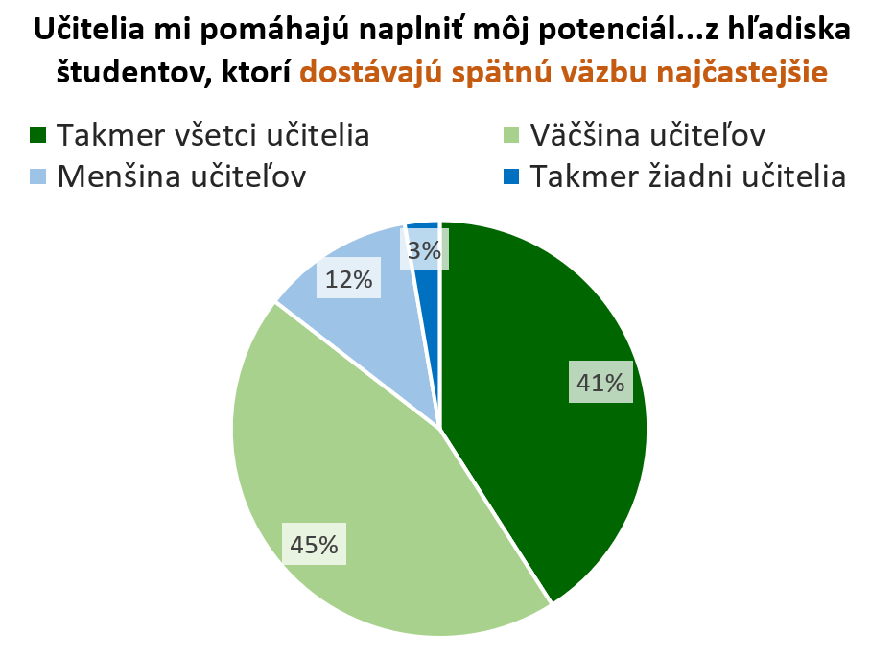
Dostávam od učiteľov nápomocnú spätnú väzbu

Slide 70
Priebežné hodnotenie počas semestra
  Nápomocná spätná väzba pre študentov

Slide 71
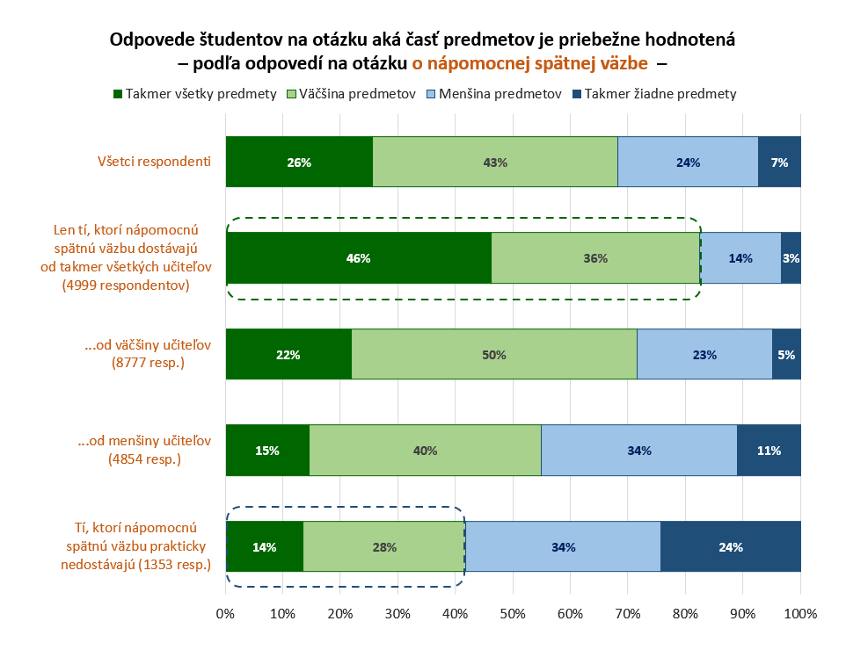

Slide 72



Slide 73
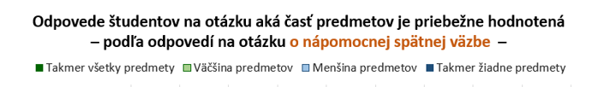
Nie každé hodnotenie je nápomocné...

Slide 74
  CESTA K VYSOKÉMU PRÍNOSU PRE ŠTUDENTOV
  Zrozumiteľnosť a správne metódy
  Nápomocná spätná väzba pre študentov
  Korektné hodnotenie, jasné pravidlá
  Kvalita vyučujúcich a ich prístup k prepájaniu s praxou
  Kvalitné vybavenie školy

Slide 75
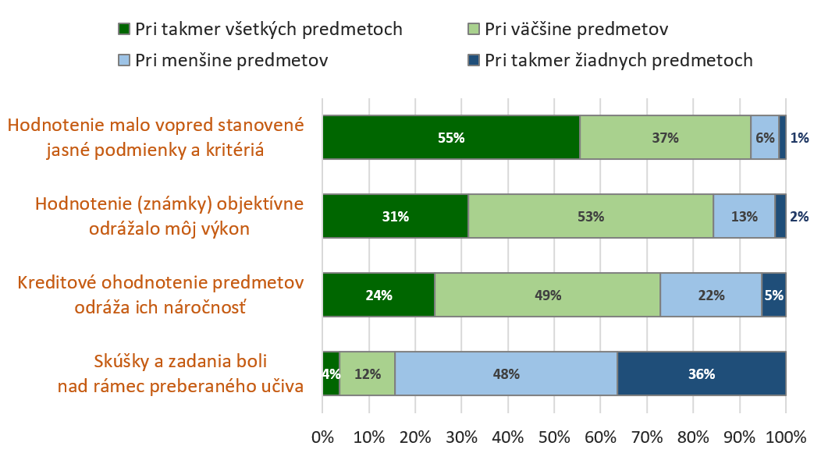

  Korektné hodnotenie, jasné pravidlá

Slide 76
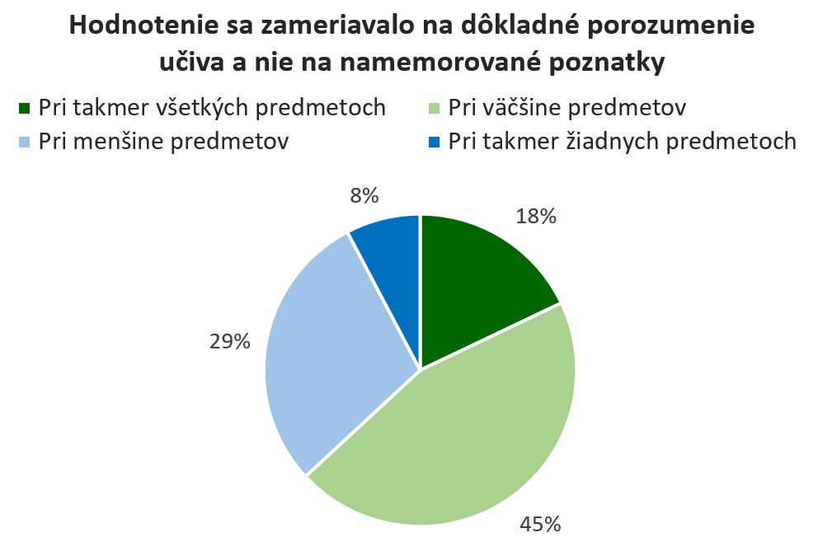
  Korektné hodnotenie, jasné pravidlá

Slide 77
  Korektné hodnotenie, jasné pravidlá
  Objektívne odráža môj výkon 31%

Slide 78
  Korektné hodnotenie, jasné pravidlá
  Objektívne odráža môj výkon 67%
v
  Objektívne odráža môj výkon 31%

Slide 79
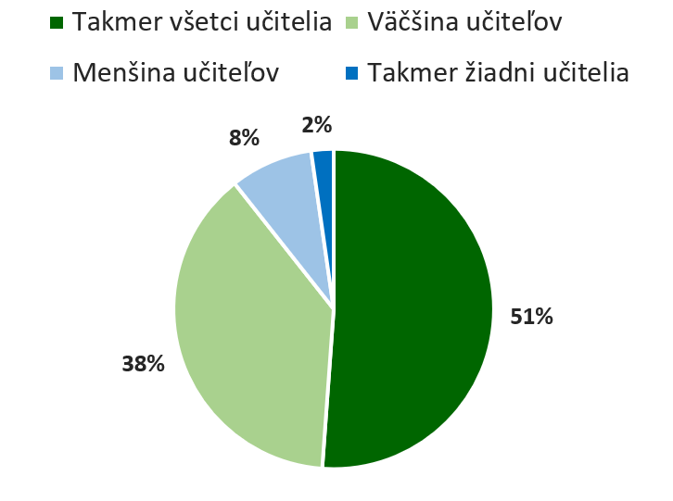
Učitelia dodržiavajú dohodnutý harmonogram výučby

Slide 80
Učitelia dodržiavajú dohodnutý harmonogram výučby

Slide 81
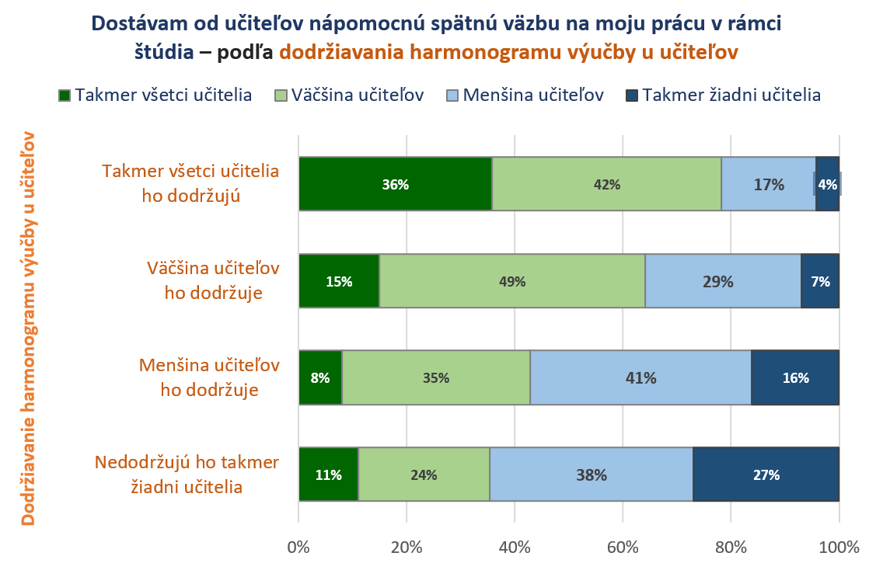

Slide 82
  CESTA K VYSOKÉMU PRÍNOSU PRE ŠTUDENTOV
  Zrozumiteľnosť a správne metódy
  Nápomocná spätná väzba pre študentov
  Korektné hodnotenie
  Prepájanie výučby s praxou
  Kvalitné vybavenie školy

Slide 83
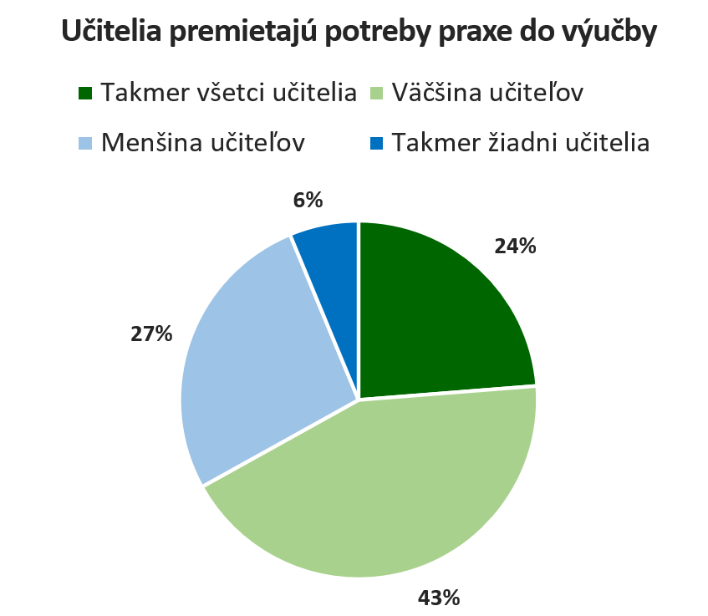
  Prepájanie výučby s praxou
Potreby praxe sa premietajú do výučby
Aplikácia teoretických poznatkov na riešenie konkrétnych problémov

Slide 84
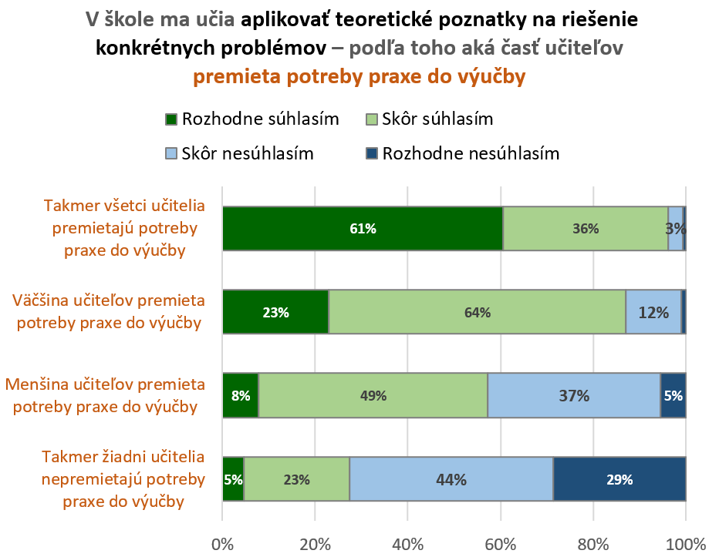
  Prepájanie výučby s praxou

Slide 85
  CESTA K VYSOKÉMU PRÍNOSU PRE ŠTUDENTOV
  Zrozumiteľnosť a správne metódy
  Nápomocná spätná väzba pre študentov
  Korektné hodnotenie
  Prepájanie výučby s praxou
  Kvalitné vybavenie školy

Slide 86

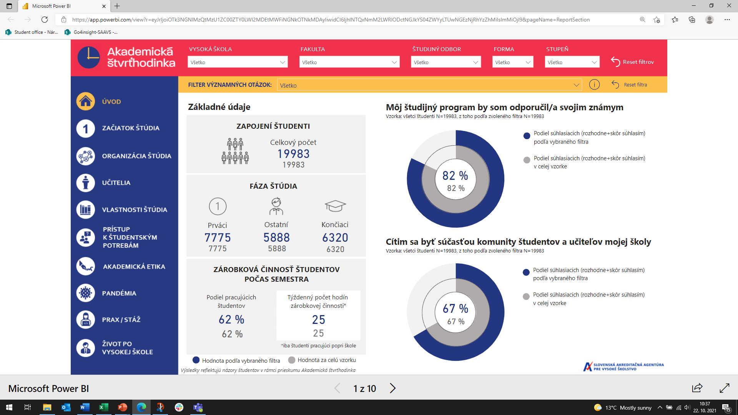
https://prieskum.saavs.sk/vysledky

Slide 87

DOPAD

Slide 88







Akademická štvrťhodinka
Sledovanie zmien cez ďalšie ročníky
Podklad pre pracovnú skupinu
DOPAD
Odporúčania pre VŠ
Konkrétne zisťovanie počas posudzovania
Zapracovanie do záverečnej správy – rozhodnutie o akdreditácii

Slide 89
Podklad pre pracovnú skupinu
Zrozumiteľnosť, spätná väzba, prax
DOPAD
Štatisticky signifikantné zmeny
Vypuklé problémy
Pozitívne zistenia
Overenie niektorých indikovaných problémov v otvorených otázkach
Ako škola pracuje s dátami od študentov

Slide 90
  ZÁVER
Zmeny založené na dátach
Budovať dôveru tak, že študentov vypočujeme
Naplniť formu obsahom
Falošnou solidaritou a fake-ovaním len škodíme vlastným inštitúciám
Treba študentom pomáhať, aby mohli byť hlasní, neodbitní, ale konštruktívni partneri

Slide 91
Ďakujem za pozornosť
Kontakt: balint.lovasz@saavs.sk

